Slide 1





СЧЕТ ДО «5»
Презентацию составила:
Воспитатель Николаева В.В.
ГБДОУ №19 Красногвардейского
района, г.Санкт-Петербурга

Slide 2
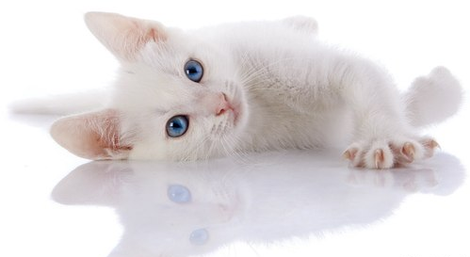
Котята
Вы послушайте, ребята,
Я хочу вам рассказать:
Родились у нас котята -
Их по счёту ровно пять.
Мы решали, мы гадали:
Как же нам котят назвать?
Наконец мы их назвали:
Раз, Два, Три, Четыре, Пять.
Раз - котёнок самый белый,
Два - котёнок самый смелый,
Три - котёнок самый умный,
А Четыре - самый шумный.
Пять похож на Три и Два -
Те же хвост и голова,
То же пятнышко на спинке,
Так же спит весь день в корзинке.
Хороши у нас котята -
Раз, Два, Три, Четыре, Пять!
Заходите к нам, ребята,
Посмотреть и посчитать!

Slide 3
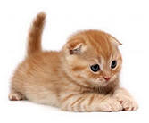
Котята
Вы послушайте, ребята,
Я хочу вам рассказать:
Родились у нас котята -
Их по счёту ровно пять.
Мы решали, мы гадали:
Как же нам котят назвать?
Наконец мы их назвали:
Раз, Два, Три, Четыре, Пять.
Раз - котёнок самый белый,
Два - котёнок самый смелый,
Три - котёнок самый умный,
А Четыре - самый шумный.
Пять похож на Три и Два -
Те же хвост и голова,
То же пятнышко на спинке,
Так же спит весь день в корзинке.
Хороши у нас котята -
Раз, Два, Три, Четыре, Пять!
Заходите к нам, ребята,
Посмотреть и посчитать!

Slide 4
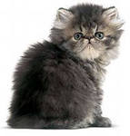
Котята
Вы послушайте, ребята,
Я хочу вам рассказать:
Родились у нас котята -
Их по счёту ровно пять.
Мы решали, мы гадали:
Как же нам котят назвать?
Наконец мы их назвали:
Раз, Два, Три, Четыре, Пять.
Раз - котёнок самый белый,
Два - котёнок самый смелый,
Три - котёнок самый умный,
А Четыре - самый шумный.
Пять похож на Три и Два -
Те же хвост и голова,
То же пятнышко на спинке,
Так же спит весь день в корзинке.
Хороши у нас котята -
Раз, Два, Три, Четыре, Пять!
Заходите к нам, ребята,
Посмотреть и посчитать!

Slide 5
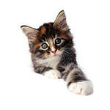
Котята
Вы послушайте, ребята,
Я хочу вам рассказать:
Родились у нас котята -
Их по счёту ровно пять.
Мы решали, мы гадали:
Как же нам котят назвать?
Наконец мы их назвали:
Раз, Два, Три, Четыре, Пять.
Раз - котёнок самый белый,
Два - котёнок самый смелый,
Три - котёнок самый умный,
А Четыре - самый шумный.
Пять похож на Три и Два -
Те же хвост и голова,
То же пятнышко на спинке,
Так же спит весь день в корзинке.
Хороши у нас котята -
Раз, Два, Три, Четыре, Пять!
Заходите к нам, ребята,
Посмотреть и посчитать!

Slide 6
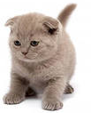
Котята
Вы послушайте, ребята,
Я хочу вам рассказать:
Родились у нас котята -
Их по счёту ровно пять.
Мы решали, мы гадали:
Как же нам котят назвать?
Наконец мы их назвали:
Раз, Два, Три, Четыре, Пять.
Раз - котёнок самый белый,
Два - котёнок самый смелый,
Три - котёнок самый умный,
А Четыре - самый шумный.
Пять похож на Три и Два -
Те же хвост и голова,
То же пятнышко на спинке,
Так же спит весь день в корзинке.
Хороши у нас котята -
Раз, Два, Три, Четыре, Пять!
Заходите к нам, ребята,
Посмотреть и посчитать!

Slide 7

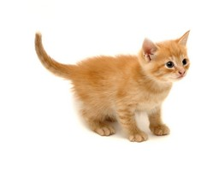

Slide 8
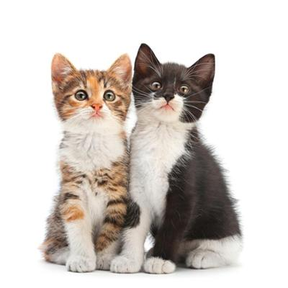


Slide 9
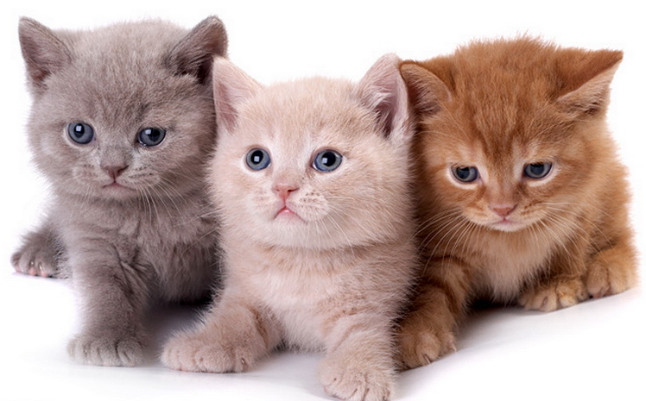


Slide 10
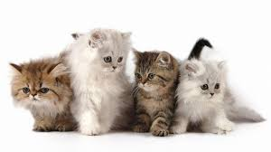


Slide 11
